Slide 1
Основные направления взаимодействия образовательных организаций города Москвы и МГТУ им. Н. Э. Баумана
15 ноября 2016 г.

Slide 2
Система «Школа-Университет-Работодатель»
Трудоустройство
«Школа»
«Университет»
«Работодатель»
Поиск места обучения
Поиск места работы

Slide 3
Профессиональная ориентация (профориентация)
Академический (определение уровня знаний и выявление склонности к знаниям по базовым предметам)
Профессиональный (определение уровня практических знаний и выявление склонности к конкретным группам специальностей)
Академические соревнование.
Экскурсии (демонстрация уже существующий техники и технологий);
Встречи и консультации со специалистами;
Рассказы, фильмы, книги;
Кружки, клубы и т.д.
Научно-образовательное соревнование «Шаг в будущее»;
Научно-образовательная практика;
Школы-лаборатории (практикум);
Развивающие игры.
Профессиональная ориентация (профориентация) — система мер, направленных на оказание помощи молодёжи в выборе профессии.
Выявление склонности человека к определённому роду деятельности, профессии. Это описание производственных процессов и профессиональных задач; медико-физиологическими и санитарными характеристиками условий труда с перечнем показаний и противопоказаний; требованиями профессий к индивидуальным особенностям людей.

Slide 4
Дети 10-12 лет (4-6 класс)
Представление многообразия инженерно-технических задач;
Творчество в игровой форме на базе конструкторов, схем, материалов и т.д.
Дети 13-14 лет (7-8 класс)
Постановка реальных инженерно-технических задач;
Обозначение области применяемых знаний по физике, информатике, математике;
Практическая реализация поставленных задач в рамках лабораторного практикума.
Дети 15-17 лет (9-11 класс)
Постановка реальных инженерно-технических задач;
Решение поставленной задачи с использованием школьного физического и математического аппарата;
Практическая реализация поставленных задач;
Сравнение и анализ полученных результатов.
Условия распределение по проектам
возраст;
уровень подготовки.

Slide 5
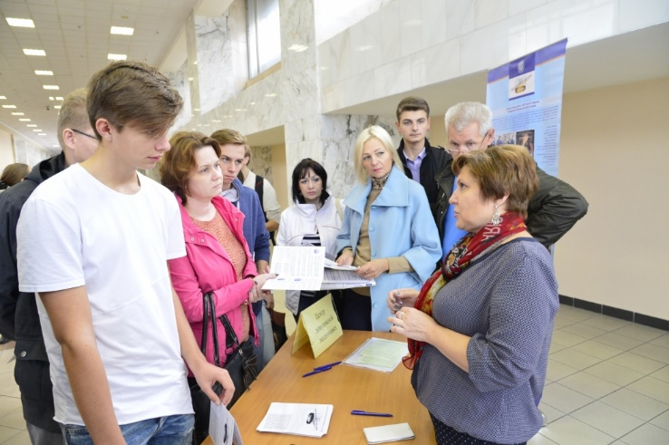
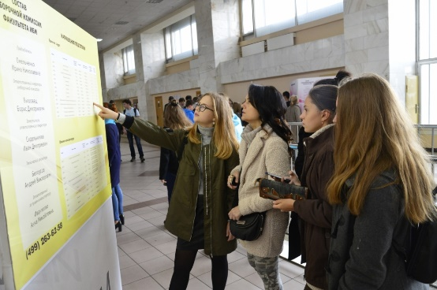
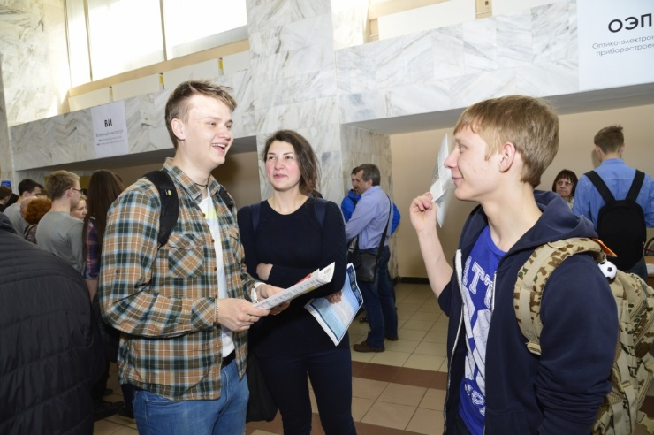
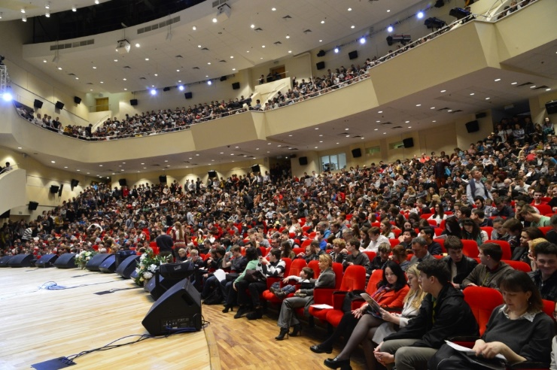
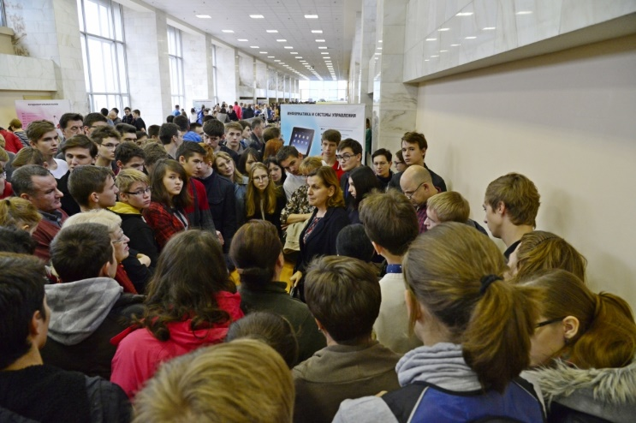
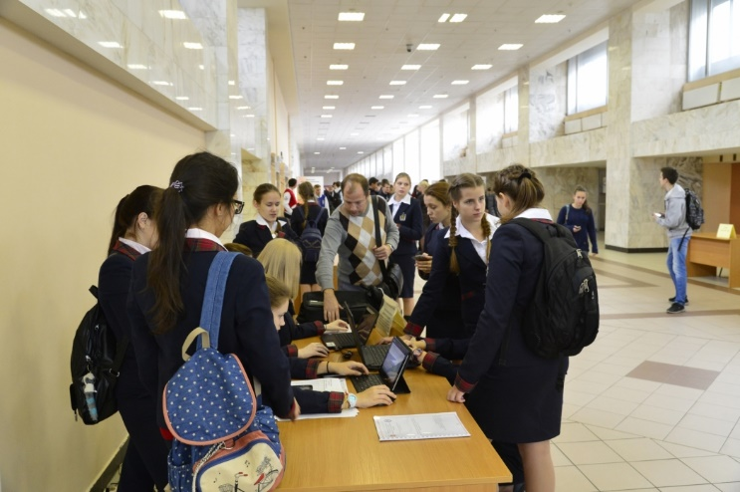
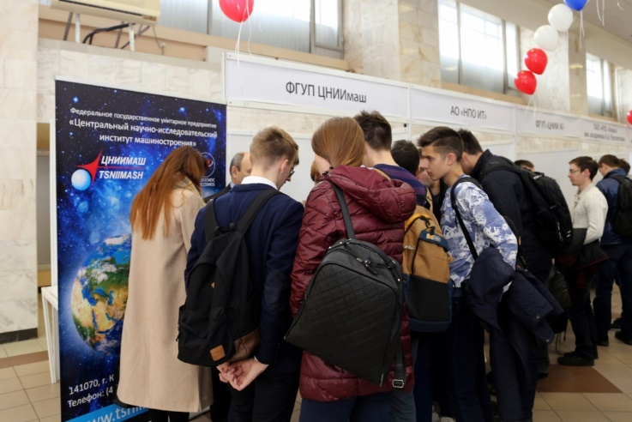
Тематические дни открытых дверей
День открытых дверей ЦДП (сентябрь);
Осенний форум «МГТУ им. Н.Э. Баумана – Новые кадры ОПК» (октябрь);
Осенний день открытых дверей МГТУ им. Н.Э. Баумана (декабрь);
Весенний форум «МГТУ им. Н.Э. Баумана – Новые кадры ОПК» (март);
Весенний день открытых дверей МГТУ им. Н.Э. Баумана (12 апреля);
Экскурсии на кафедры и НОЦы МГТУ им. Н. Э. Баумана (сентябрь-май).

Slide 6
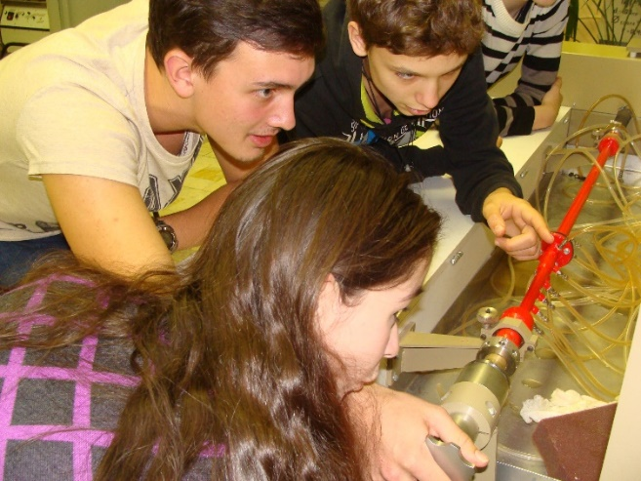
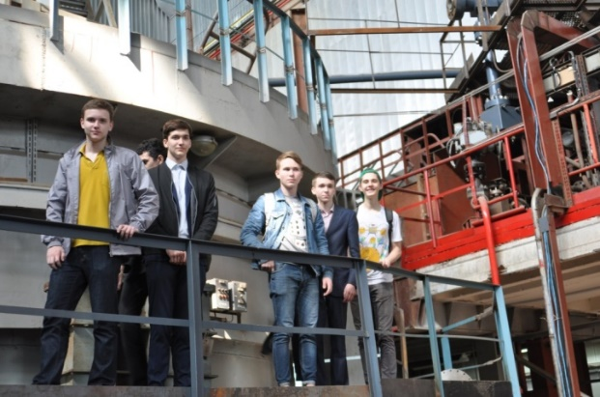
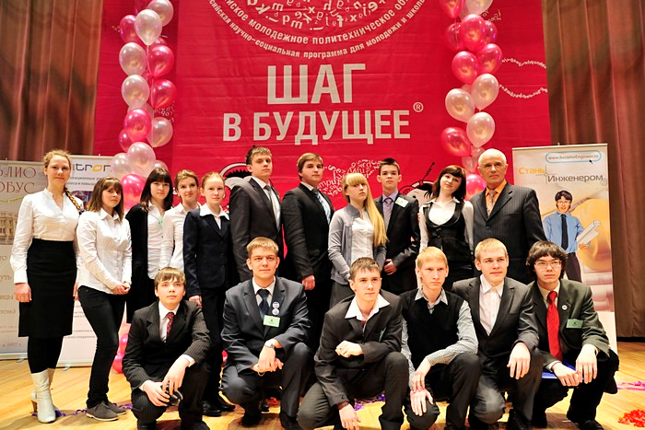
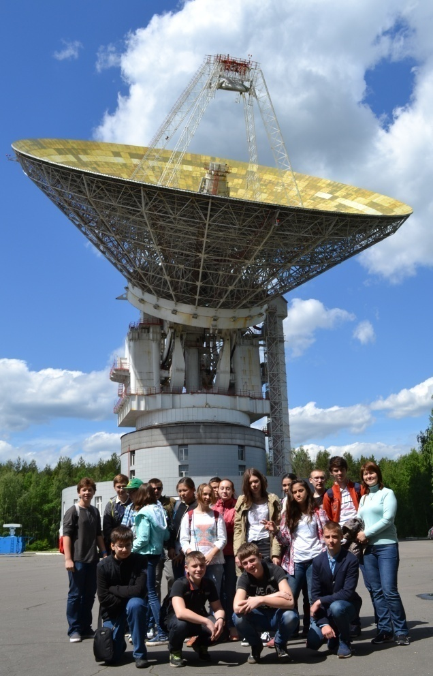
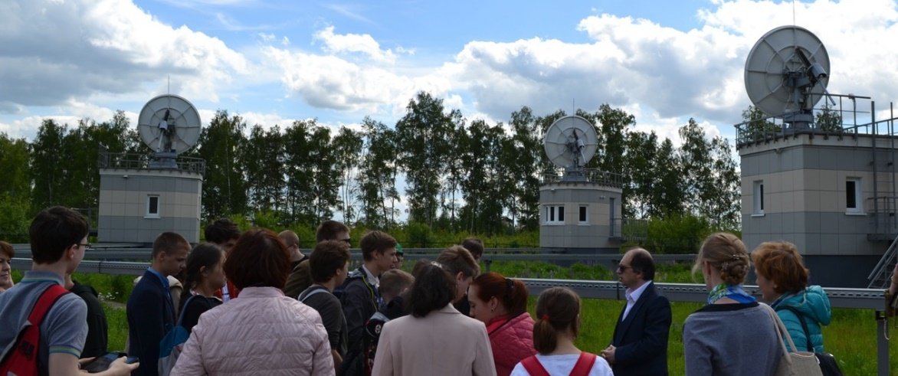
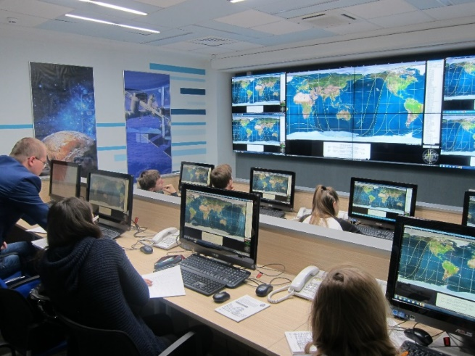
Погружение в профессию
Летняя практика школьников (май-июнь);
Лабораторный практикум (сентябрь-декабрь, январь-май);
Олимпиада «Шаг в будущее» (сентябрь-март);
Образовательные модули (кружки)(2-4 месячные циклы);
Экскурсии в организации ОПК (октябрь-декабрь, февраль-май);
Повышение квалификации школьных учителей.

Slide 7
Спасибо за внимание!

